Slide 1
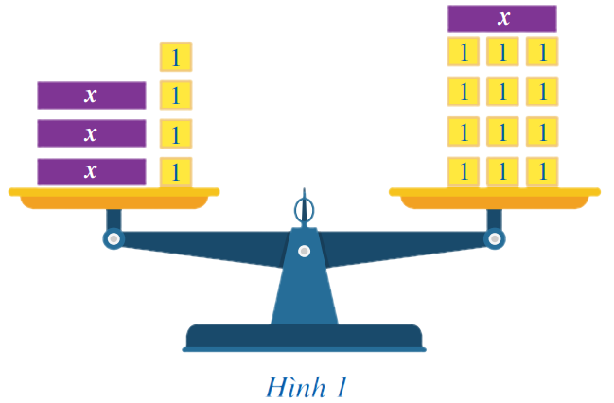
Giả sử mỗi hộp màu tím đặt trên đĩa cân ở Hình 1 đều có khối lượng là $x$ (kg), còn mỗi hộp màu vàng đều có khối lượng là 1 (kg). Gọi $\text{A}(x), \text{B}(x)$ lần lượt là các biểu thức biểu thị theo $x$) tổng khối lượng của các hộp xếp ở (đĩa cân bên trái, đĩa cân bê phải. Do cân thăng bằng nên ta có hệ thức: $\text{A}(x)=\text{B}(x).$
Hệ thức $\text{A}(x)=\text{B}(x)$ gợi nên khái niệm nào trong toán học?

Slide 2
Chương VII
Bài 1: Phương trình bậc nhất một ẩn - Tiết 1

Slide 3
NỘI DUNG BÀI HỌC
I
Mở đầu về phương trình một ẩn
II
Phương trình bậc nhất một ẩn

Slide 4
I. MỞ ĐẦU VỀ
PHƯƠNG TRÌNH MỘT ẨN

Slide 5
HĐ1
Trong bài toán nêu ở phần mở đầu, hãy viết:
a) Các biểu thức $\text{A}(x),\text{B}(x)$lần lượt biểu thị (theo $x$) tổng khối lượng của các hộp xếp ở đĩa cân bên trái, đĩa cân bên phải;
b) Hệ thức thể hiện sự bằng nhau của hai biểu thức trên.
Giải
a) $\text{A}\left(x\right)=\text{3}x+\text{4}$
$\text{B}\left(x\right)=x+\text{12}$
b) $\text{A}\left(x\right)=\text{B}\left(x\right)⟺\text{3}x+\text{4}=x+\text{12}$

Slide 6
Nhận xét:
Ta gọi hệ thức $\text{3}x+\text{4}=x+\text{12}$ là một phương trình với ẩn số $x$ (hay ẩn $x$), trong đó vế trái là biểu thức $\text{A}\left(x\right)=\text{3}x+\text{4}$ và vế phải là biểu thức $\text{B}\left(x\right)=x+\text{12}$.
KHÁI NIỆM
Một phương trình với ẩn $x$ có dạng $\text{A}\left(x\right)=\text{B}(x)$, trong đó vế trái$\text{A}\left(x\right)$ và vế phải$\text{B}\left(x\right)$ là hai biểu thức của cùng một biến $x$.

Slide 7
HĐ2
Khi $x=\text{4}$, tính giá trị mỗi vế của phương trình: $\text{3}x+\text{4}=x+\text{12} (\text{1})$. So sánh hai giá trị đó.
Giải
Thay $x=\text{4}$ vào phương trình ta được:
Vế trái: $\text{3}x+\text{4}=\text{3.4}+\text{4}=\text{16}$
Vế phải: $x+\text{12}=\text{4}+\text{12}=\text{16}$
$⇒$Ta thấy vế trái bằng vế phải.
Nhận xét: Hai vế của phương trình (1) nhận cùng một giá trị khi $x=\text{4}$. Ta nói rằng số 4 thỏa mãn (hay nghiệm đúng) phương trình đã cho và gọi 4 (hay $x=\text{4}$) là một nghiệm của phương trình đó.

Slide 8
KHÁI NIỆM
Nếu hai vế của phương trình (ẩn $x$) nhận cùng một giá trị khi $x=a$ thì số $a$ gọi là một nghiệm của phương trình đó.
Chú ý:
Khi bài toán yêu cầu giải một phương trình, ta phải tìm tất cả các nghiệm của phương trình đó.

Slide 9
II. PHƯƠNG TRÌNH BẬC NHẤT MỘT ẨN
1. Định nghĩa
HĐ3
Quan sát phương trình (ẩn $x$): $\text{4}x + \text{12} = \text{0}$, nêu nhận xét về bậc của đa thức ở vế trái của phương trình đó.
Giải
Bậc của đa thức $\text{4}x+\text{12}$ là bậc 1.

Slide 10
ĐỊNH NGHĨA
Phương trình dạng $ax+b=\text{0}$ với $a, b$ là hai số đã cho và $a≠\text{0}$ được gọi là phương trình bậc nhất một ẩn.

Slide 11
Những phương trình nào sau đây là phương trình bậc nhất một ẩn?
là phương trình bậc nhất một ẩn với $a=2;b=1$.
a) $2x+1=0$
b) $−x+1=0$
c) $0.x+2=0$
d) $\left(−2\right).x=0$
là phương trình bậc nhất một ẩn với $a=−1;b=1$.
không là phương trình bậc nhất một ẩn vì $a=0$.
là phương trình bậc nhất một ẩn với $a=−2;b=0$.

Slide 12
Luyện tập 1
Nêu hai ví dụ về phương trình bậc nhất ẩn 𝑥.
Giải
$\text{3}x−\text{3}=\text{0}; \text{2} . \frac{x}{\text{5}}−\text{1}=\text{0}$.

Slide 13
Kiểm tra xem $x=\text{2}$ có là nghiệm của mỗi phương trình bậc nhất sau hay không:
Ví dụ 2
a) $−\text{3}x+\text{6}= \text{0}$; b) $\text{7}x−\text{14}=\text{0}$; c) $x+\text{2}=\text{0}\text{.}$
Giải:
a) Thay $x=\text{2}$, ta có:$−\text{3} . \text{2}+\text{6}=\text{0}$.
Vậy $x=\text{2}$ là nghiệm của phương trình $− \text{3}x + \text{6} =\text{0}$.
b) Thay $x=\text{2}$, ta có: $\text{7} . \text{2}−\text{14}=\text{0}$.
Vậy $x=\text{2}$ là nghiệm của phương trình $\text{7}x−\text{14} =\text{0}$.
c) Thay $x=\text{2}$, ta có: $\text{2}+\text{2} ≠\text{0}$.
Vậy $x=\text{2}$không là nghiệm của phương trình $x+\text{2}=\text{0}$.

Slide 14
Luyện tập 2
Kiểm tra xem $x= ‒\text{3}$ có là nghiệm của phương trình bậc nhất $\text{5}x+\text{15}=\text{0}$hay không.
Giải
$$\text{Thay} x=−\text{3} \text{v}\text{à}\text{o} \text{ph}\text{ươ}\text{ng} \text{tr}\text{ì}\text{nh} \text{5}x+\text{15}=\text{0}. \text{Ta} \text{c}\text{ó: }$$
$$\text{5}. \left(−\text{3}\right)+\text{15}=\text{0}$$
$$\text{V}\text{ậ}\text{y} x=−\text{3} \text{l}\text{à }\text{nghi}\text{ệ}\text{m} \text{c}\text{ủ}\text{a} \text{ph}\text{ươ}\text{ng} \text{tr}\text{ì}\text{nh}\text{.}$$

Slide 15
HOẠT ĐỘNG NHÓM
01
Kiểm tra xem số nào là nghiệm của phương trình sau đây.
$a)\text{3}x+\text{9}=\text{0}$với $x=\text{3}; x=−\text{3}$.
$\text{b}\text{)}\text{2} ‒ \text{2}x=\text{3}x+\text{1}$với $x=−\frac{\text{1}}{\text{5}};x=\frac{\text{1}}{\text{5}}$.
Giải
Thay $x=\text{3}$ vào phương trình $\text{3}x+\text{9}=\text{0}$ ta được: $\text{3.3}+\text{9}=\text{18}≠\text{0}$ (không thỏa mãn)
Thay $x=\text{3}$ vào phương trình $\text{3}x+\text{9}=\text{0}$ ta được: $\text{3}.\left(−\text{3}\right)+\text{9}=\text{0}$ (thỏa mãn)
Vậy $x=−\text{3}$ là nghiệm của phương trình.

Slide 16
b) $\text{2} ‒ \text{2}x=\text{3}x+\text{1}$với $x=−\frac{\text{1}}{\text{5}};x=\frac{\text{1}}{\text{5}}$.
Giải
Thay $x=−\frac{\text{1}}{\text{5}}$ vào phương trình $\text{2}−\text{2}x=\text{3}x+\text{1}$ ta được:
$\text{2}−\text{2}.\left(−\frac{\text{1}}{\text{5}}\right)≠\text{3}.\left(−\frac{\text{1}}{\text{5}}\right)+\text{1}$(không thỏa mãn)
Thay $x=\frac{\text{1}}{\text{5}}$ vào phương trình $\text{2}−\text{2}x=\text{3}x+\text{1}$ ta được:
$\text{2}−\text{2}.\frac{\text{1}}{\text{5}}=\text{3}.\frac{\text{1}}{\text{5}}+\text{1}$ (thỏa mãn)
Vậy $x=\frac{\text{1}}{\text{5}}$ là nghiệm của phương trình.

Slide 17
Câu 1. Phương trình bậc nhất một ẩn
có dạng?
A.
$$ax+b=0$$
$$,a≠0$$
D.
$$ax+by=0$$
B.
$$ax+b=0$$
C.
$$ax^{2}+b=0$$
Notes:
Chọn đáp án bằng cách tích vào từng ông địa

Slide 18
Câu 2. Nghiệm của phương trình
$2x–1=7$ là?
A.
$$x=0$$
B.
$$x=3$$
C.
$$x=4$$
D.
$$x=−4$$
Notes:
Chọn đáp án bằng cách tích vào từng ông địa

Slide 19
Câu 3. Phương trình nào sau đây không phải là phương trình bậc nhất?
A.
$$2x−3=2x+1$$
D.
$$x^{2}+x=2+x^{2}$$
B.
$$−x+3=0$$
C.
$$5−x=−4$$
Notes:
Chọn đáp án bằng cách tích vào từng ông địa

Slide 20
Câu 4. $x=6$ là nghiệm của phương tình nào sau đây ?
C.
$3,24x−9,72=0$
A.
$−2x+4=0$
B.
$$0,5x−3=0$$
D.
$$5x−1=0$$
Notes:
Chọn đáp án bằng cách tích vào từng ông địa

Slide 21
Ôn tập lại các kiến thức đã học về: phương trình bậc nhất một ẩn. Làm các bài tập: 1,2,3,4 trang 70 SBT.
Chuẩn bị giờ sau: các em hãy ôn lại khái niệm phương trình bậc nhất một ẩn đã học đọc trước nội dung tiết học tiếp theo: phần 2: cách giải phương trình bậc nhất một ẩn

Slide 22
Ghi nhớ kiến thức trong bài
Hoàn thành bài tập trong SBT
Chuẩn bị phần tiếp theo của bài học

Slide 23
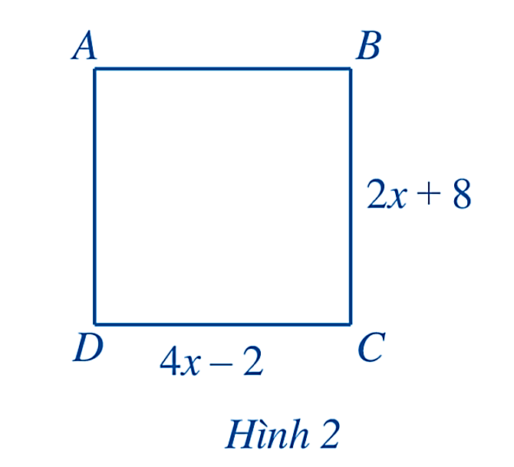
Tìm $x$, biết tứ giác $ABCD$ ở Hình 2 là hình vuông.
Bài 5 (SGK – tr.44)
Giải
Do tứ giác $ABCD$ ở Hình 2 là hình vuông.
Nên $4x−2=2x+8$
$$⟺4x−2x=8+2$$
$⟺2x=10$
$⟺$ $x=5.$

Slide 24
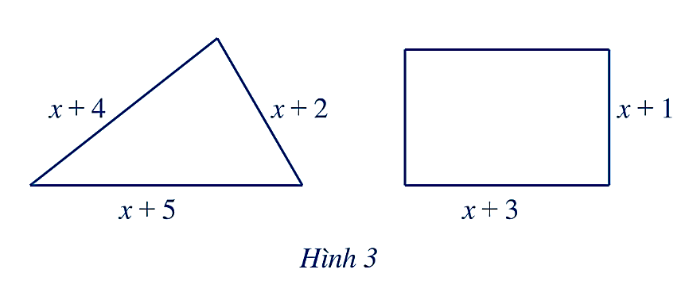
Bài 6 (SGK – tr.44). Hình tam giác và hình chữ nhật ở Hình 3 có cùng chu vi. Viết phương trình biểu thị sự bằng nhau của chu vi hình tam giác, hình chữ nhật đó và tìm $x$.
Giải
Chu vi hình tam giác là: $x+4+x+2+x+5=3x+11$.
Chu vi hình chữ nhật là: $(x+1+ x+3) . 2 =(2x+4) . 2=4x+8$
Phương trình biểu thị sự bằng nhau của chu vi hình tam giác, hình chữ nhật là
$$3x+11=4x+8$$
$⟺3x−4x=8−11⟺−x=−3$ $⟺x=3$

